Slide 1
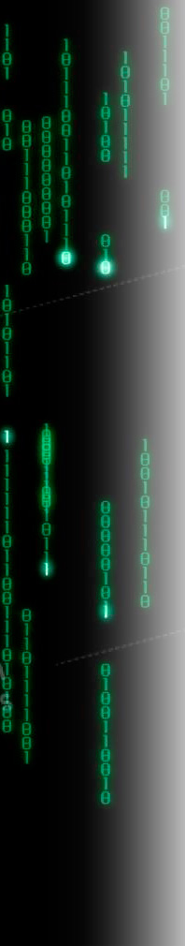
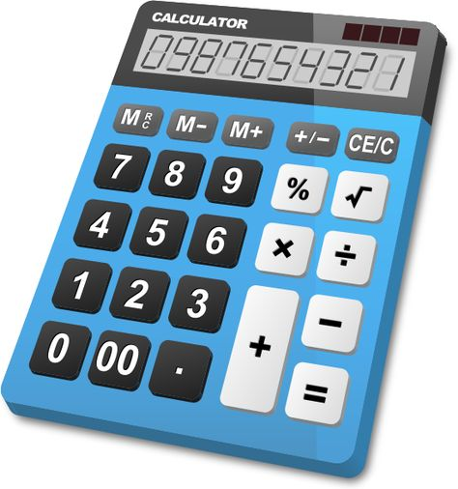
КОНВЕРТУВАННЯ
десяткових
чисел
у двійкові

Slide 2

ЗАВДАННЯ:
Переведемо число 137 у двійкову систему числення.

Slide 3

СПРОБУЄМО:
Переведення цілого числа з десяткової системи числення у будь-яку іншу здійснюється шляхом послідовного ділення числа на основу нової системи числення (в нашому випадку на 2). Ділення виконується до тих пір, поки остання частка не стане менше дільника (меншою 2).

Slide 4
СПРОБУЄМО:
137
2
десяткове
137
136
68
2
1
0
0
0
1
0
0
двійкове
1
1
68
2
34
0
34
17
2
0
16
8
2
1
8
4
2
0
4
2
2
0
2
1
0

Slide 5
СПРОБУЙТЕ САМОСТІЙНО:
десяткове
43
1
0
1
0
1
двійкове
1
десяткове
94
1
0
1
1
1
1
двійкове
0
десяткове
243
1
1
1
1
0
0
1
двійкове
1
ВІРНО ☺

